Slide 1
ГОСУДАРСТВЕННОЕ БЮДЖЕТНОЕ ОБРАЗОВАТЕЛЬНОЕ УЧРЕЖДЕНИЕ
ДОПОЛНИТЕЛЬНОГО ПРОФЕССИОНАЛЬНОГО ОБРАЗОВАНИЯ РЕСПУБЛИКИ КРЫМ
«КРЫМСКИЙ РЕСПУБЛИКАНСКИЙ ИНСТИТУТ ПОСТДИПЛОМНОГО
ПЕДАГОГИЧЕСКОГО ОБРАЗОВАНИЯ»
Нормативное правовое обеспечение системы наставничества педагогических работников в Республике Крым
Гуцол В.В.,
заведующий центром подготовки руководящих кадров, школоведения и аттестации

Slide 2
Нормативное правовое обеспечение системы
наставничества педагогических работников
Федеральный уровень
Федеральный закон от 29.12.2012 г. № 273-ФЗ «Об образовании в Российской Федерации» (с изменениями и дополнениями)
Указ Президента Российской Федерации от 07.05.2018 г. № 204 «О национальных целях и стратегических задачах развития Российской Федерации на период до 2024 года»
Указ Президента Российской Федерации от 21.07.2020 г. № 474 «О национальных целях развития Российской Федерации на период до 2030 года»
Национальный проект «Образование» (федеральный проект «Современная школа»)

Slide 3
Нормативное правовое обеспечение системы
наставничества педагогических работников
Федеральный уровень
Распоряжение Правительства Российской Федерации от 31.12.2019 г. № 3273-р «Об утверждении основных принципов национальной системы профессионального роста педагогических работников Российской Федерации, включая национальную систему учительского роста» (с изменениями)
Распоряжение Министерства просвещения Российской Федерации от 16.12.2020 г. № Р-174 «Об утверждении Концепции создания единой федеральной системы научно-методического сопровождения педагогических работников и управленческих кадров»

Slide 4
Нормативное правовое обеспечение системы
наставничества педагогических работников
Федеральный уровень
Методология (целевая модель) наставничества обучающихся для организаций, осуществляющих образовательную деятельность по общеобразовательным, дополнительным общеобразовательным и программам среднего профессионального образования, в том числе с применением лучших практик обмена опытом между обучающимися (распоряжение Министерства просвещения Российской Федерации от 25.12.2019 г. № Р-145)
Методические рекомендации Министерства просвещения Российской Федерации и Профессионального союза работников народного образования и науки Российской Федерации по разработке и внедрению системы (целевой модели) наставничества педагогических работников в образовательных организациях (письмо Министерства просвещения Российской Федерации от 21.12.2021 г. № АЗ-1128/08)

Slide 5
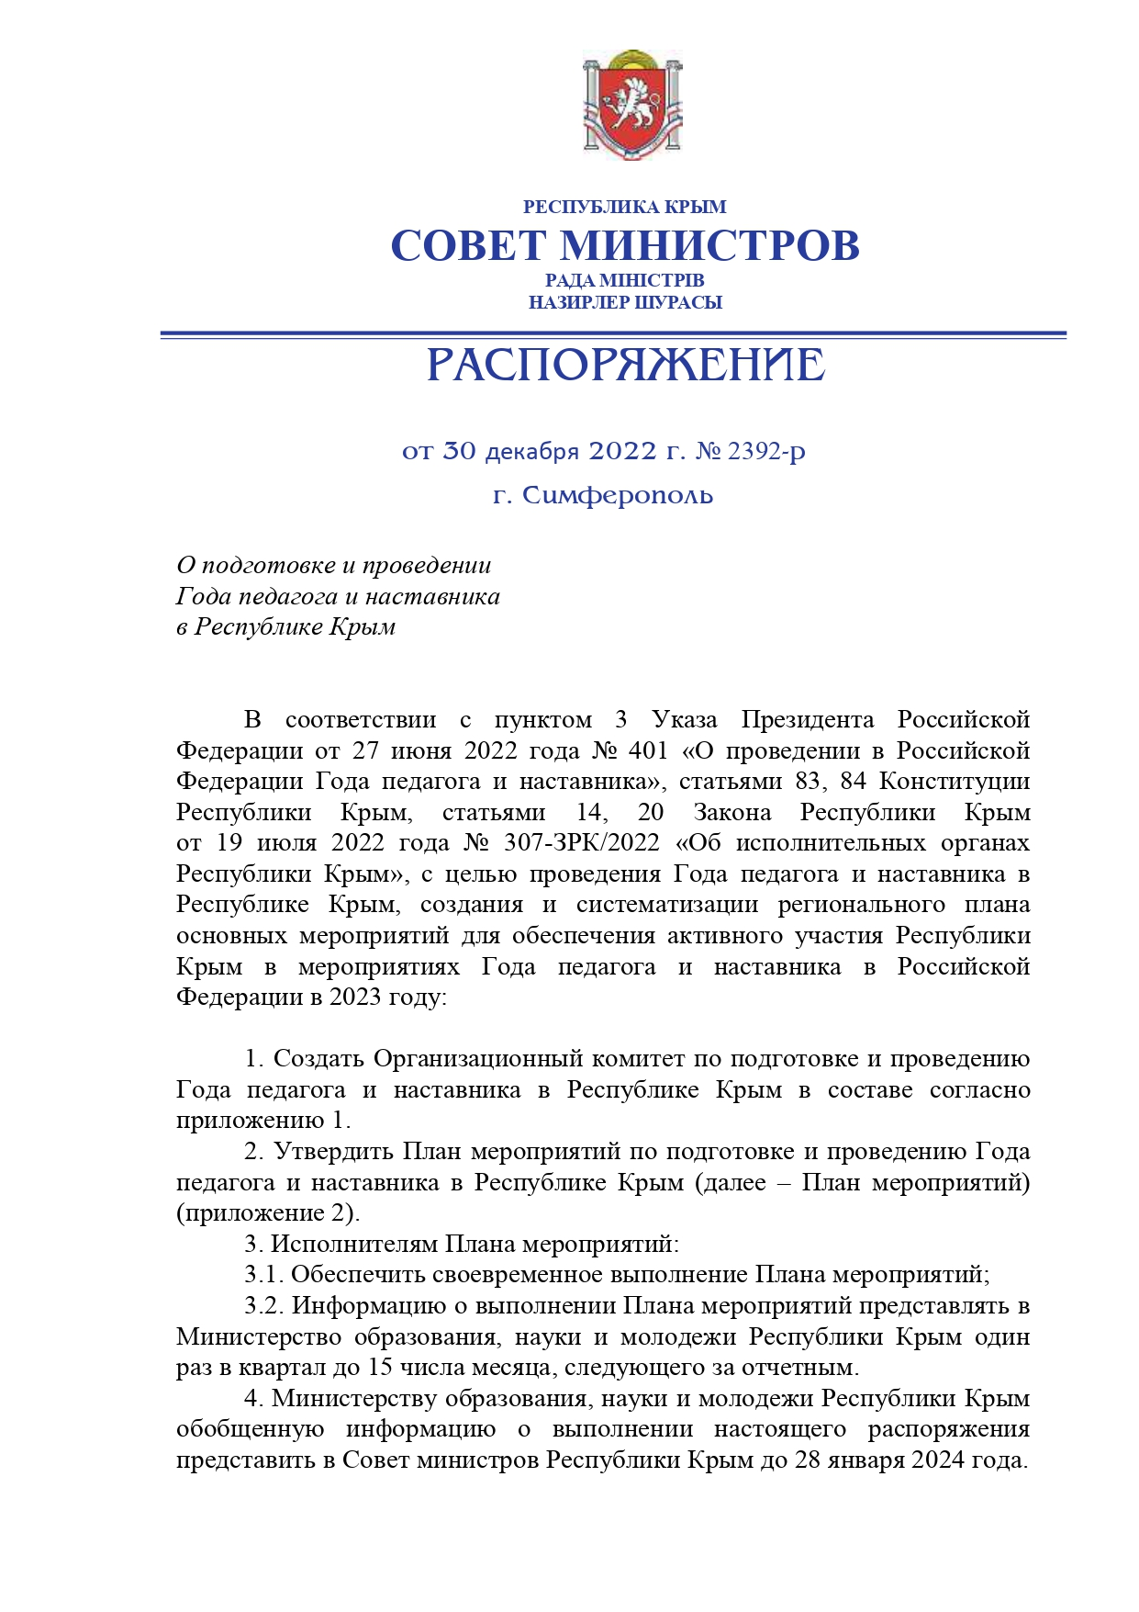
Нормативное правовое обеспечение системы
наставничества педагогических работников
Региональный уровень
Закон Республики Крым от 06.07.2015 г. № 131/ЗРК-2015 «Об образовании в Республике Крым» (с изменениями)
Распоряжение Совета министров Республики Крым от 30.12.2022 г. № 2392-р «О подготовке и проведении Года педагога и наставника в Республике Крым»

Slide 6
Нормативное правовое обеспечение системы
наставничества педагогических работников
Региональный уровень
Положение о региональной системе научно-методического сопровождения педагогических работников и управленческих кадров в Республике Крым (приказ Министерства образования, науки и молодежи Республики Крым от 22.07.2021 г. № 1222)
Положение о системе обеспечения профессионального развития педагогических работников Республики Крым
(приказ Министерства образования, науки и молодежи Республики Крым от 12.01.2022 г. № 17)
Положение о системе наставничества педагогических работников в образовательной организации (приказ Министерства образования, науки и молодежи Республики Крым от 27.10.2022 г. №1667)

Slide 7
Положение о системе наставничества
педагогических работников в образовательной организации
Основные принципы системы наставничества
научность;
системность и стратегическая целостность;
легитимность;
обеспечение суверенных прав личности;
добровольность и свобода выбора;
аксиологичность;
личная ответственность;
индивидуализация и персонализация наставничества;
равенство.

Slide 8
Положение о системе наставничества
педагогических работников в образовательной организации
Цель системы наставничества
реализация комплекса мер по созданию эффективной среды наставничества в образовательной организации, способствующей непрерывному росту и самоопределению, личностному и социальному развитию педагогических работников, самореализации и закреплению молодых специалистов в педагогической профессии.

Slide 9
Формирование и внедрения системы
наставничества педагогических работников
ГБОУ ДПО РК КРИППО
Центр непрерывного повышения профессионального мастерства педагогических работников
Муниципальные методические службы (муниципальные координаторы, опорные школы)
Общеобразовательные организации
Организации дополнительного образования
Организации среднего профессионального образования

Slide 10
Организация системы наставничества в образовательной организации
Разработка и утверждение Положения о системе наставничества педагогических работников в образовательной организации.
Разработка и утверждение плана мероприятий («дорожной карты») по реализации Положения о системе наставничества педагогических работников в образовательной организации.
Назначение куратора реализации персонализированных программ наставничества.
Издание приказов о закреплении наставнических пар (групп).
Разработка и утверждение персонализированных программ наставничества.

Slide 11
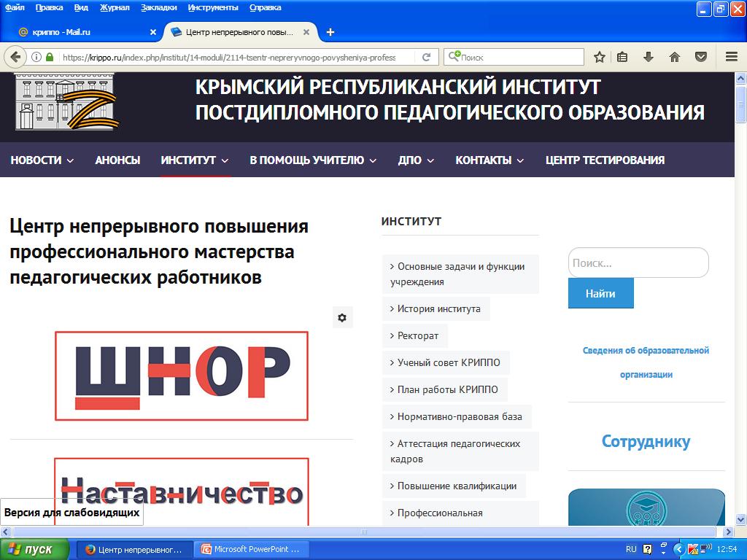
Информационное обеспечение реализации системы наставничества

